Slide 1
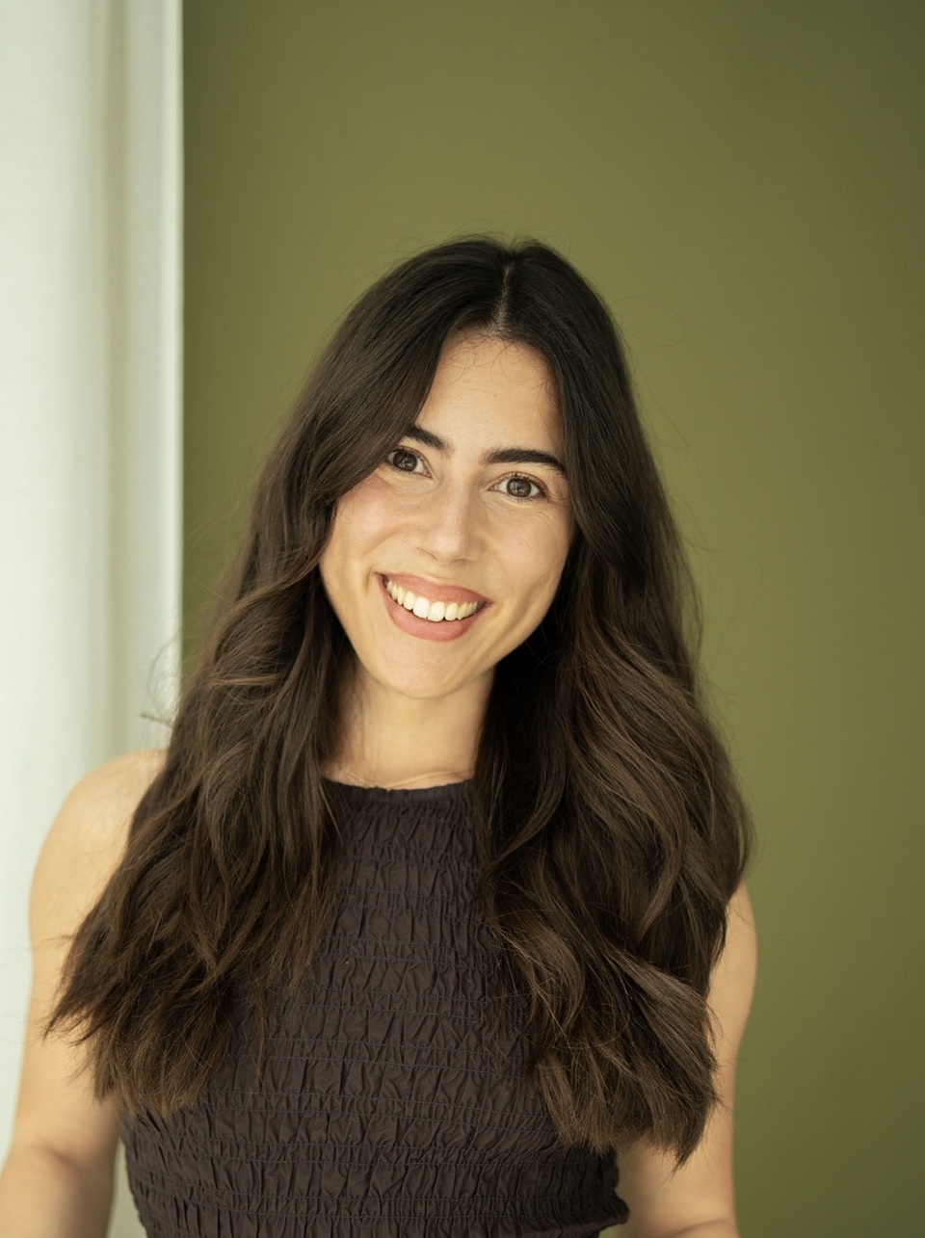

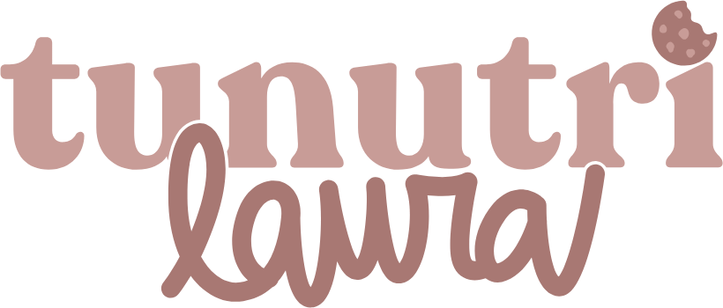
MEDIA KIT · 2026
Laura Barbero
Dietista-nutricionista
Especializada en trastornos de la conducta alimentaria, relación con la comida e imagen corporal. Acompaño sin poner el peso en el centro y en equipo con psicólogas especializadas.
@tunutrilaura
tunutrilaura.com

Slide 2

Contenido
01
Sobre mí
05
Mitos que desmontar
02
Qué es tunutrilaura
06
Mi mirada profesional
03
Temas para conversar
07
En qué puedo participar
04
Preguntas para un podcast
08
Han dicho
tunutrilaura · media kit 2026
02

Slide 3

Sobre mí
Me llamo Laura Barbero y soy dietista-nutricionista especializada en trastornos de la conducta alimentaria, relación con la comida e imagen corporal.
A los catorce me diagnosticaron un TCA. Esa vivencia fue la que me llevó a estudiar Nutrición Humana y Dietética, y la que le dio sentido a mi profesión.
Hoy acompaño a quienes han perdido la paz con la comida, sin poner el peso en el centro y en equipo con psicólogas especializadas.
+5
+200
100%
AÑOS EN CONSULTA
MUJERES ACOMPAÑADAS
ONLINE, TODA ESPAÑA
Colegiada CAT2732 · CoDiNuCat
03

Slide 4
Qué es tunutrilaura
No es una consulta de nutrición al uso. Es una forma de entender la alimentación que se apoya en cuatro pilares.
Trastornos de la conducta alimentaria
Relación con la comida
Imagen corporal
Psiconutrición
Identificar, acompañar y derivar. Sin dramatizar y sin minimizar.
Antes del qué comer está el cómo se vive lo que se come.
Cómo miramos nuestro cuerpo determina cómo comemos.
Nutrición y psicología de la mano, nunca por separado.
LO QUE SÍ
LO QUE NO
Enfoque no centrado en el peso · Escucha sin juicios · Nutrición y emoción de la mano · El ritmo de cada persona
Dietas ni planes cerrados · El peso como medida del éxito · Separar lo alimentario de lo emocional · Culpa o presión sobre el cuerpo
@tunutrilaura
04

Slide 5
Temas para conversar
TCA
Relación con la comida
Cultura de la dieta
Imagen corporal
Nutrición y redes
Qué es realmente un TCA y qué no lo es
Dónde está la línea entre cuidarse y obsesionarse
Por qué fallan las dietas y a quién le conviene
Comentarios sobre el cuerpo, también los bienintencionados
Consejos virales de nutrición y quién responde por ellos
Por qué se puede tener un TCA con un peso normal
La culpa después de comer: de dónde viene
Cuando comer sano se convierte en obsesión
Por qué la báscula no es el único indicativo de salud
Cómo leer contenido de nutrición sin volverse loca
Cualquiera de estos temas se adapta al formato y a la duración del programa.
05

Slide 6
Preguntas que me podrías hacer
01
¿En qué momento comer saludable deja de ser saludable?
04
Si las dietas funcionaran, ¿por qué seguimos haciendo dietas?
02
¿Se puede estar enferma con un peso que parece saludable?
05
¿Qué te hubiera gustado que te dijeran a los catorce años?
03
¿Qué normalizamos socialmente que debería hacernos saltar las alarmas?
Son un punto de partida: el guion lo marcáis vosotros.
06

Slide 7

Mitos que me gustaría desmontar
MITO
MITO
MITO
MITO
“Los TCA se ven a simple vista.”
“Si quisiera, podría dejar de hacerlo.”
“Comer sano siempre es sano.”
“Perder peso siempre es una buena noticia.”
EN REALIDAD
EN REALIDAD
EN REALIDAD
EN REALIDAD
Casi nunca se ven.
No es fuerza de voluntad.
Depende de a qué precio.
Depende de cómo y por qué.
@tunutrilaura
07

Slide 8
Mi mirada profesional
ESPECIALIZACIÓN REAL
LENGUAJE CLARO
CUIDADO CON EL MENSAJE
Los TCA y la imagen corporal no son una parte de lo que hago: son lo que hago.
Explico lo complejo sin tecnicismos y sin titulares engañosos.
Cómo se cuenta importa tanto como lo que se cuenta.
UAM
UEM
CAT 2732
TCA
Grado en Nutrición Humana y Dietética
Máster en Nutrición Clínica
Colegiada · CoDiNuCat
Experta en conducta alimentaria y psiconutrición
Formación en imagen corporal y alimentación intuitiva.
08

Slide 9

En qué puedo participar
01
02
03
04
05
Podcast
Entrevistas
Radio y televisión
Charlas y eventos
Colaboraciones
Como invitada o como voz recurrente.
Medios escritos y digitales.
En directo o grabado.
Ponencias y mesas redondas.
Con marcas afines y otros profesionales.
Cualquier propuesta sobre alimentación, cuerpo y salud mental se valora caso por caso.
09

Slide 10
Han dicho
“ ”
“ ”
“ ”
Su enfoque no pesocentrista y sin dietas me ha ayudado con la relación con la comida y con mi cuerpo.
Me ha ayudado a mejorar mi alimentación, pero sobre todo mi relación con la comida y conmigo misma.
En ningún momento te sientes ni juzgada ni presionada: todo fluye con mucha naturalidad.
MARTA O. · SEGUIMIENTO MENSUAL
LAVIE R. · SEGUIMIENTO MENSUAL
MITSUMI M. · SEGUIMIENTO MENSUAL
Testimonios reales de pacientes, publicados con su autorización.
10

Slide 11

CONTACTO
Escríbeme
CORREO
info@tunutrilaura.com
TELÉFONO
680 628 353
WEB
tunutrilaura.com
REDES
@tunutrilaura
¿Un podcast, una entrevista o una colaboración? Lo vemos con calma.
Laura Barbero Mora
Dietista-nutricionista · CAT2732

